Slide 1
Углеводороды
Prezented.Ru
Углеводороды – самые простые органические соединения, состоящие из атомов двух химических элементов: углерода и водорода.
Выполнили
Филаткина Ирина, Филаткина Марина
ученица 11 класса
МОБУ СОШ № 7 ЛГО

Slide 2
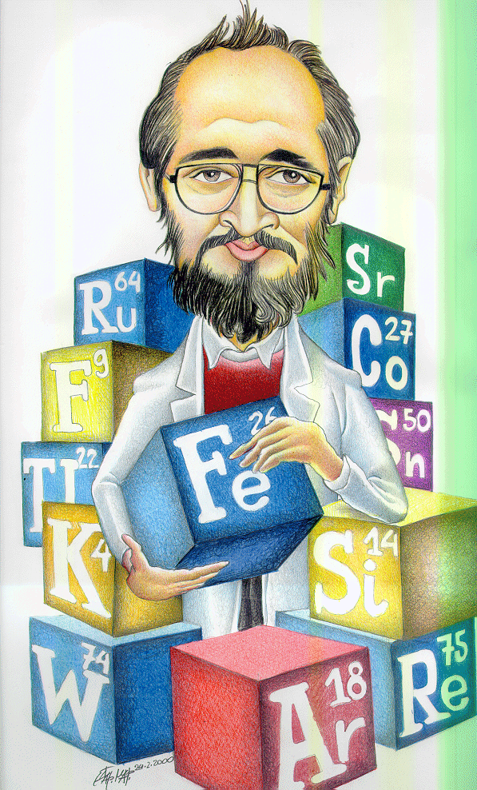
Углеводороды
Предельные
(насыщенные)
Непредельные
Алканы
Алкены
Алкадиены
Циклоалканы
Алкины

Slide 3
Алканы (парафины)
Общая формула
CnH2n+2
К алканам (парафинам) относятся соединения с открытой цепью, в которых атомы углерода соединены друг с другом простыми (одинарными) связями, а остальные свободные их валентности насыщены атомами водорода. В обычных условиях алканы мало реакционноспособны, откуда возникло их название "парафины" – от лат. parrum affinis – малоактивный.
Предельные

Slide 4
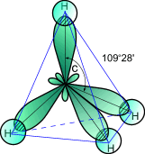
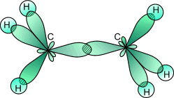
В молекулах алканов все атомы углерода находятся в состоянии sp³-гибридизации.
Все связи в молекулах алканов одинарные. Перекрывание происходит по оси соединяющей ядра атомов, т.е. это σ-связи.
Это означает, что все четыре гибридные орбитали атома углерода одинаковы по форме, энергии и направлены в углы равносторонней треугольной пирамиды -тетраэдра. Углы между орбиталями равны 109°28.
В молекуле этана (CH3–СH3) одна из семи σ- связей (С–С) образуется в результате перекрывания двух sp3- гибридных орбиталей атомов углерода. Длина С–С связи в алканах равна 0,154нм(1,54*10ˉ¹ºм). Связи С–Н несколько короче.

Slide 5
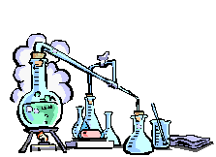
Физические свойства
Название | Формула | t°пл., °С | t°кип., °С | Плотность d₄²⁰
Метан | CH₄ | -182,5 | -161,5 | 0,415 (при -164°С)
Этан | C₂H₆ | -182,8 | -88,6 | 0,561 (при -100°С)
Пропан | C₃H₈ | -187,6 | -42,1 | 0,583 (при -44,5°С)
Бутан | C₄H₁₀ | -138,3 | -0,5 | 0,500 (при 0°С)
Изобутан | CH₃–CH(CH₃)–CH₃ | -159,4 | -11,7 | 0,563
Пентан | C₅H₁₂ | -129,7 | 36,07 | 0,626
Изопентан | (CH₃)₂CH–CH₂–CH₃ | -159,9 | 27,9 | 0,620
Неопентан | CH₃–C(CH₃)₃ | -16,6 | 9,5 | 0,613

Slide 6
Химические свойства
Реакции замещения: Галогенирование: CH4+ Cl2 →CH3Cl +HCl
Дегидрирование (отщепление водорода):CH₃–CH₃ → CH₂ ═ CH₂ +H₂
Реакции, сопровождающиеся разрушением углеродной цепи:
CH₄ +2О₂ →CО₂ +2H₂О+880кДж
Изомеризация:CH₃ – CH₂– CH₂– CH₂– CH₃ CH₃ – CH– CH₂ – CH₃
l
CH₃
Ароматизация: CH₃ CH₂ CH₂ CH₂ CH₂ CH₃ +4H2
AlCl3 , 400°С
Катализатор
бензол

Slide 7
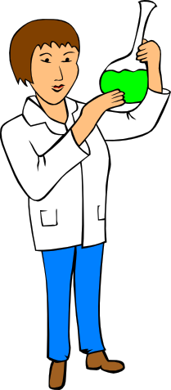
Применение
Первый в ряду алканов – метан – является основным
компонентом природных и попутных газов и широко
используется в качестве промышленного и бытового газа.
Перерабатывается в промышленности в ацетилен, газовую
сажу, фторо- и хлоропроизводные.
Низшие члены гомологического ряда используются для
получения соответствующих непредельных соединений
реакцией дегидрирования. Смесь пропана и бутана
используется в качестве бытового топлива. Средние члены
гомологического ряда применяются как растворители и
моторные топлива. Высшие алканы используются для
производства высших жирных кислот, синтетических жиров,
смазочных масел и т.д.

Slide 8
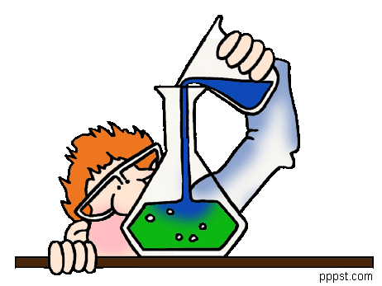
Циклоалканы (циклопарафины)
Общая формула
CnH2n
В отличие от предельных углеводородов, характеризующихся наличием открытых углеродных цепей, существуют углеводороды с замкнутыми цепями (циклами). По своим свойствам они напоминают обычные предельные углеводороды алканы (парафины), отсюда и произошло их название – циклоалканы (циклопарафины).
Предельные

Slide 9
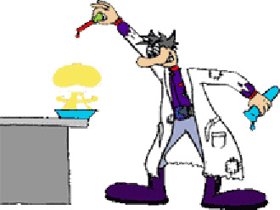
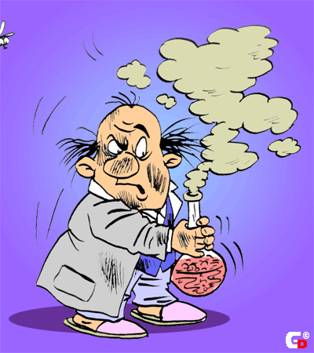
Очень часто в органической химии структурные формулы перечисленных циклоалканов изображают без символов C и H простыми геометрическими фигурами
Циклопропан
Циклобутан
Циклопентан
Циклогексан

Slide 10
Физические свойства
Соединение | t°пл., °С | t°кип., °С | d ₄²⁰
Циклопропан | -126,9 | -33 | 0,688¹
Метилциклопропан | -177,2 | 0,7 | 0,6912²
Циклобутан | - 80 | 13 | 0,7038
Метилциклобутан | -149,3 | 36,8 | 0,6931
Циклопентан | - 94,4 | 49,3 | 0,7460
Метилциклопентан | -142,2 | 71,9 | 0,7488
Циклогексан | 6,5 | 80,7 | 0,7781
¹ При температуре кипения. ² При -20,0°С.

Slide 11
Химические свойства
Гидрирование:
Галогенирование:
Гидрогалогенирование:
Дегидрирование:
(циклопропан) + H₂ ––^{120ºC,Ni}→ CH₃–CH₂–CH₃(пропан)
+ Br₂ → BrCH₂–CH₂–CH₂Br (1,3- дибромпропан)
(метилциклопропан)+ HBr → CH₃–CH₂–CH⎯CH₃ (2-бромбутан) I Br
––^{300ºC,Pd}→ С6 Н6 (бензол) + 3H₂

Slide 12
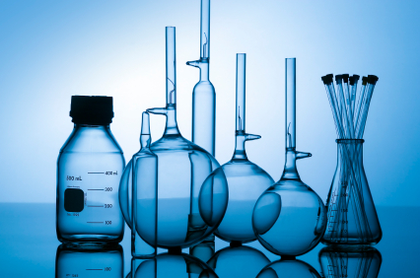
Применение
Наибольшее практическое значение имеют циклогексан, этилциклогексан. Циклогексан используется для получения циклогексанола, циклогексанона, адипиновой кислоты, капролактама, а также в качестве растворителя. Циклопропан используется в медицинской практике в качестве ингаляционного анестезирующего средства.

Slide 13
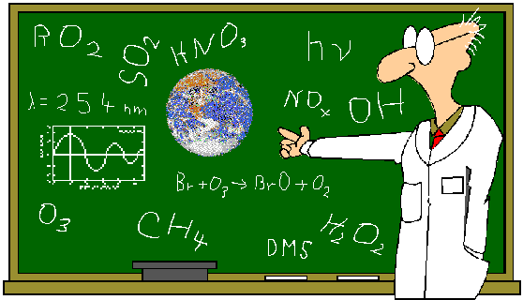
Алкены
Общая формула
CnH2n
Алкенами или олефинами, или этиленовыми углеводородами называются углеводороды, содержащие в молекуле одну двойную связь.
Непредельные

Slide 14
Физические свойства
Название | Формула | t°пл., °С | t°кип., °С | d₄²⁰
Этилен | CH₂=CH₂ | -169,2 | -103,8 | 0,570 (при -103,8°С)
Пропилен | CH₂=CH–CH₃ | -187,6 | -47,7 | 0,610 (при -47,7°С)
Бутен-1 | CH₂=CH–CH₂–CH₃ | -185,3 | -6,3 | 0,630 (при -10°С)
цис-Бутен-2 | H₃C CH₃ I I C=C I I H H | -138,9 | 3,5 | 0,644 (при -10°С)
транс-Бутен-2 | H CH₃ I I C=C I I H₃C H | -105,9 | 0,9 | 0,660 (при -10°С)
Изобутилен | CH₂=C–CH₃ I CH₃ | -140,8 | -6,9 | 0,631 (при -10°С)
Пентен-1 | CH₂=CH–CH₂–CH₂–CH₃ | -165,2 | 30,1 | 0,641 (при -25°С)
цис-Пентен-2 | CH₃ C₂H₅ I I C=C I I H H | -151,4 | 37,0 | 0,656
транс-Пентен-2 | CH₃ H I I C=C I I H C₂H₅ | -140,2 | 36,4 | 0,649

Slide 15
Химические свойства
Галогенирование: H2C=CH2 + Br2 → BrCH2­–CH2Br (1,2-дибромэтан)
Гидрирование: CH3–CH=CH2 + H2 ––Ni→ CH3–CH2–CH3 (пропан)
Гидрогалогенирование: H2C=CH2 + HBr → CH3–CH2Br(бромистый этил)
Гидратация: СН2=СН2 + Н2О → СН3-СН2ОН (этанол)
Полимеризация п СН2 = СН2 → ( … - СН2 - СН2- …) п (полиэтилен)
Окисление 1. СН2=СН2 + 3 О2 → 2 СО2 + 2 Н2О
2. СН2 = СН2 + [ О ] + Н2О → СН2ОН – СН2ОН (этиленгликоль)

Slide 16
Применение
Алкены широко используются в промышленности в качестве исходных веществ для получения растворителей (спирты, дихлорэтан, эфиры гликолей и пр.), полимеров (полиэтилен, поливинилхлорид, полиизобутилен и др.), а также многих других важнейших продуктов.

Slide 17
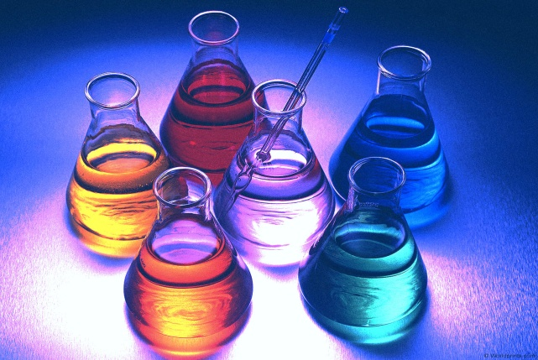
Диеновые углеводороды (Алкадиены)
Общая формула
CnH2n-2
Диеновые углеводороды или алкадиены – это непредельные углеводороды, содержащие две двойные углерод - углеродные связи.
Непредельные

Slide 18
В зависимости от взаимного расположения двойных связей диены подразделяются на три типа:
1) углеводороды с кумулированными двойными связями, т.е. примыкающими к одному атому углерода. Например, пропадиен или аллен CH2=C=CH2;
2) углеводороды с изолированными двойными связями, т.е разделенными двумя и более простыми связями. Например, пентадиен -1,4 CH2=CH–CH2–CH=CH2;
3) углеводороды с сопряженными двойными связями, т.е. разделенными одной простой связью. Например, бутадиен -1,3 или дивинил CH2=CH–CH=CH2, 2-метилбутадиен -1,3 или изопрен
CH2=С–CH=CH2. I CH3

Slide 19
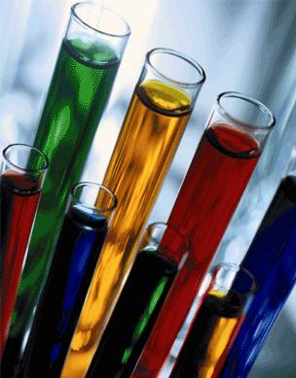
Физические свойства
Бутадиен -1,3 – легко сжижающийся газ с неприятным запахом, t°пл.= -108,9°C, t°кип.= -4,5°C; растворяется в эфире, бензоле, не растворяется в воде. 2- Метилбутадиен -1,3 – летучая жидкость, t°пл.= -146°C, t°кип.= 34,1°C; растворяется в большинстве углеводородных растворителях, эфире, спирте, не растворяется в воде.

Slide 20
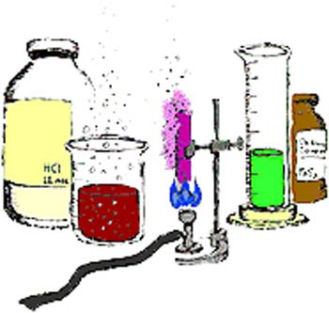
Алкины
Общая формула
CnH2n-2
Ацетиленовыми углеводородами (алкинами) называются непредельные (ненасыщенные) углеводороды, содержащие в молекуле одну тройную связь.
Непредельные

Slide 21
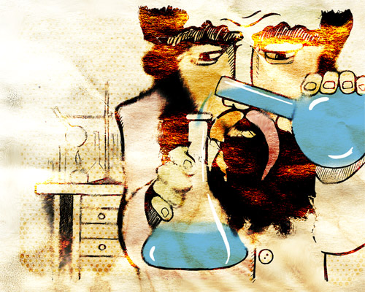
Физические свойства
Название | Формула | t°пл., °C | t°кип., °C | d₄²⁰
Ацетилен | HC≡CH | -80,8 | -83,6 | 0,565 ¹
Метилацетилен | CH₃–C≡CH | -102,7 | -23,3 | 0,670 ¹
Бутин-1 | C₂H₅–C≡CH | -122,5 | 8,5 | 0,678 ²
Бутин-2 | CH₃–C≡C–CH₃ | -32,3 | 27,0 | 0,691
Пентин-1 | CH₃–CH₂–CH₂–C≡CH | -98,0 | 39,7 | 0,691
Пентин-2 | CH₃–CH₂–C≡C–CH₃ | -101,0 | 56,1 | 0,710
3-Метилбутин-1 | CH₃–CH–C≡CH I CH₃ | – | 28,0 | 0,665
¹ При температуре кипения. ² При 0°C.

Slide 22
Химические свойства
Реакции присоединения:
Гидрирование:
Галогенирование:
Гидрогалогенирование:
Тримеризация : 3HC≡CH → С6 Н6 (бензол)
CH3–C≡CH (пропин) → t°,Pd;H2•→ CH3–CH=CH2(пропен) → t°,Pd;H2→ CH3–CH2–CH3(пропан)
HC ≡ CH +Br2 → CH2Br = CH2Br (1,2- дибромэтен) → +Br2 →CHBr2–CHBr2(1,1,2,2- тетрабромэтан)
CH3–C≡CH+HBr → CH3–CBr=CH2 (2- бромпропен -1) → +HBr → CH3–CBr2–CH3 (2,2- дибромпропан)

Slide 23
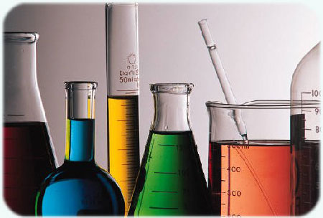
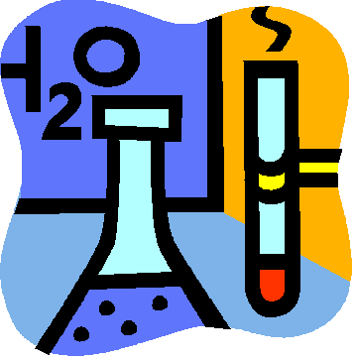
Применение
При горении ацетилена в кислороде температура пламени достигает 3150°C, поэтому ацетилен используют для резки и сварки металлов. Кроме того, ацетилен широко используется в органическом синтезе разнообразных веществ - например, уксусной кислоты, 1,1,2,2- тетрахлорэтана и др. Он является одним из исходных веществ при производстве синтетических каучуков, поливинилхлорида и других полимеров.

Slide 24
Prezented.Ru
Спасибо за внимание!

